Slide 1


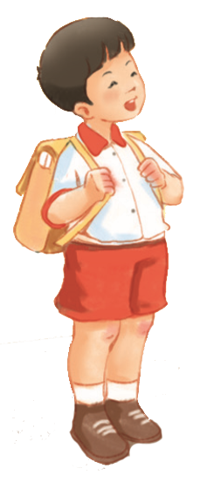
PHÒNG GD & ĐT QUẬN LONG BIÊN
NHIỆT LIỆT CHÀO MỪNG CÁC EM HỌC SINH
NÀM
MÔN TIẾNG VIỆT
BÀI 9: U u Ư ư

Slide 2

Khởi động

Slide 4


Hãy tìm tiếng còn thiếu và đọc lại.
lá
… đỏ

Slide 5
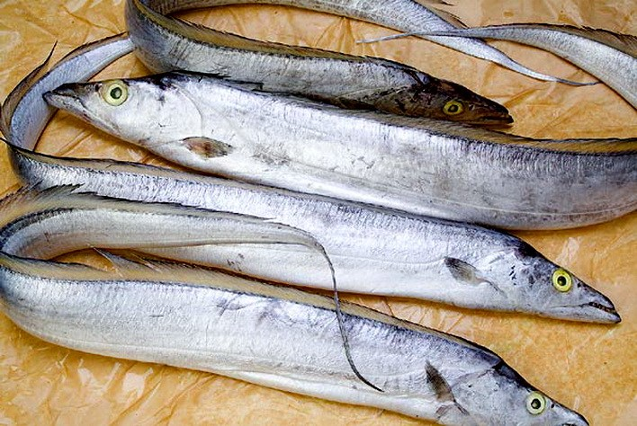
Hãy tìm tiếng còn thiếu và đọc lại.
hố
cá …..

Slide 6
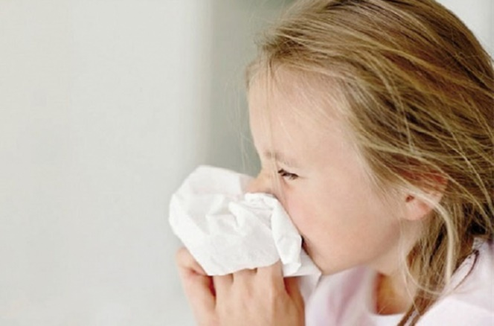
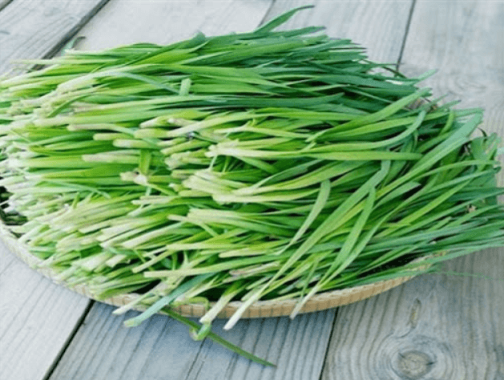
Hãy tìm tiếng còn thiếu và đọc lại.
ho.
hẹ.
Bé bị …. Bà đã có …..

Slide 7
Bài 13:
U u – Ư- ư

Slide 8

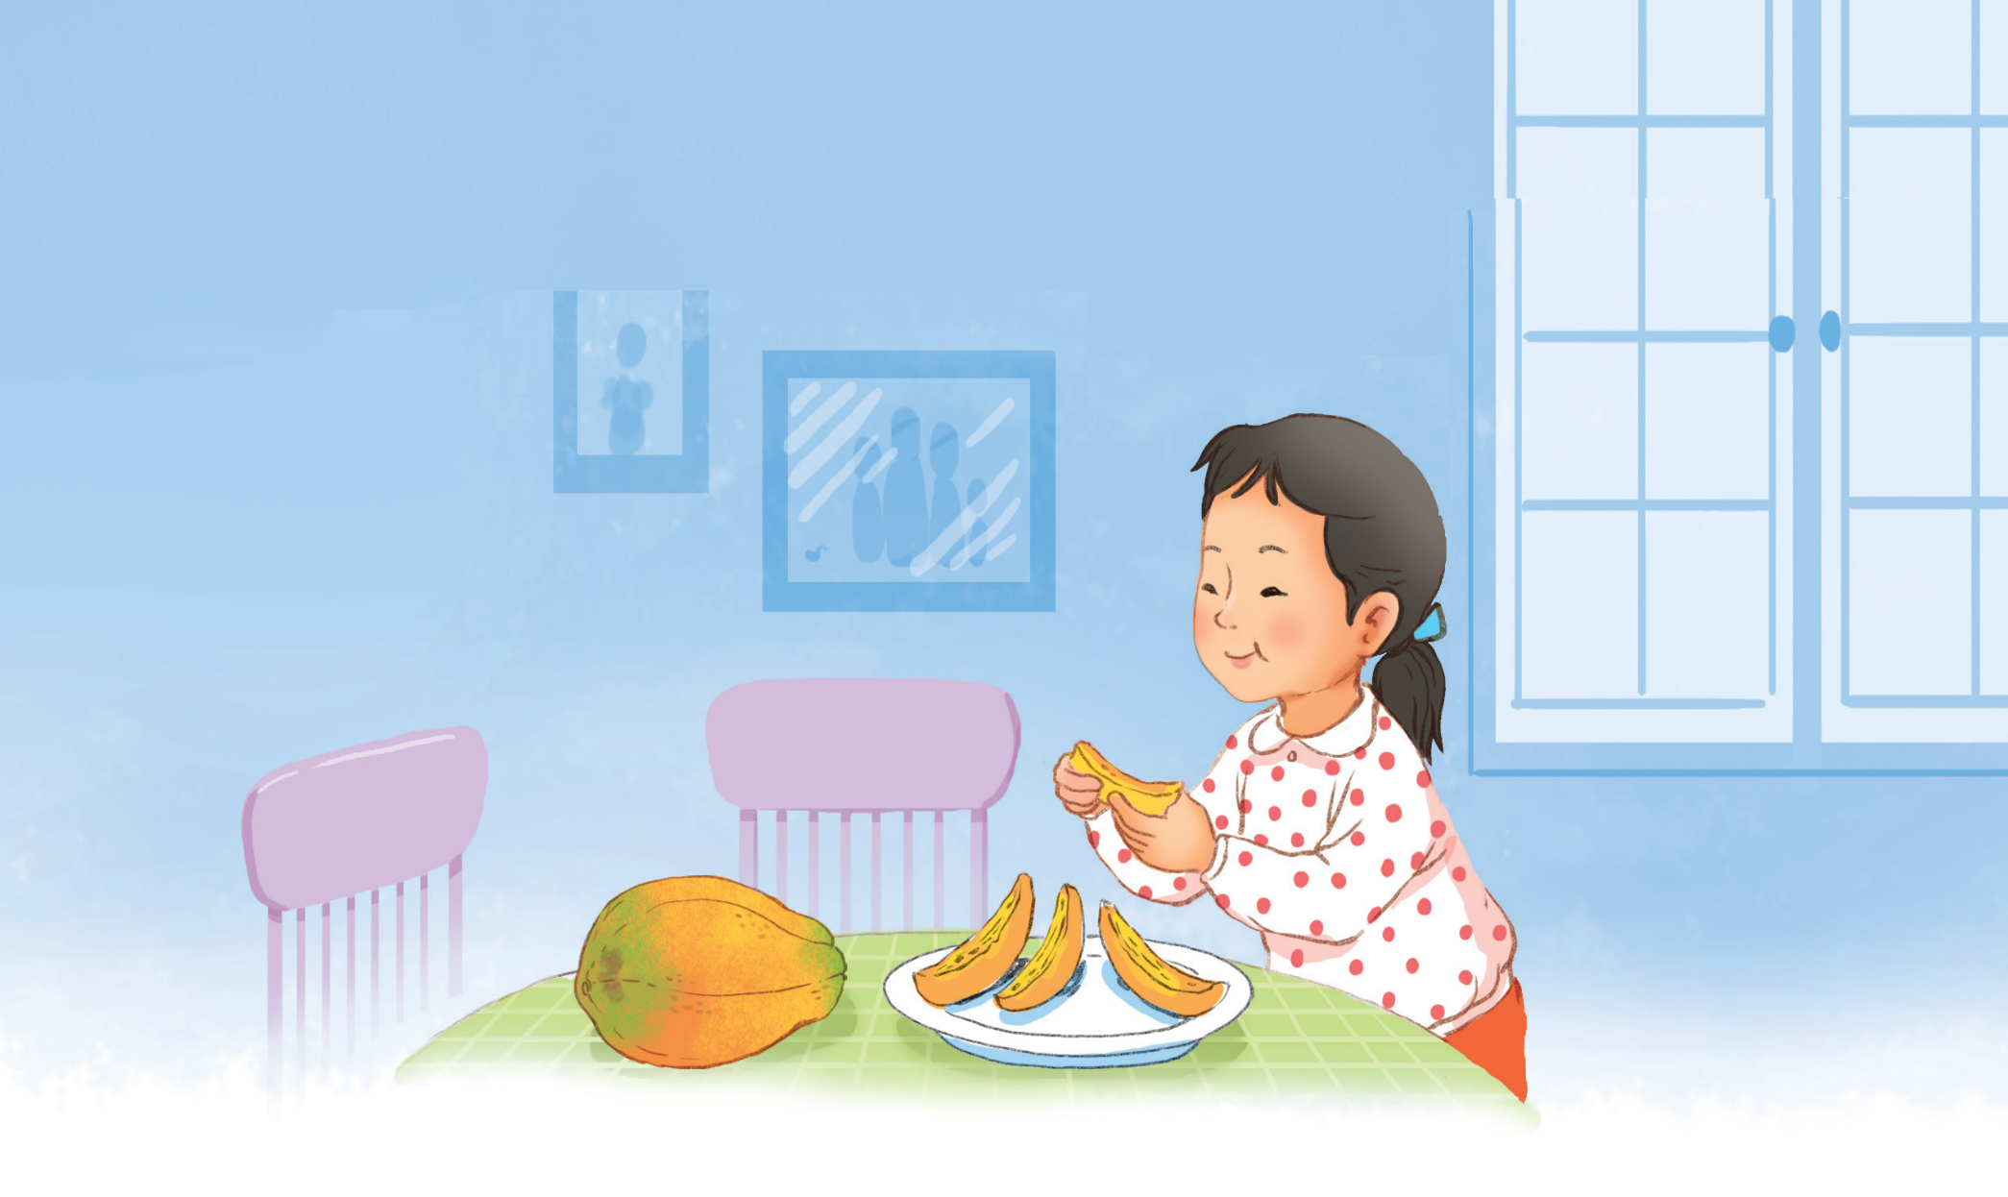
Nhìn vào tranh em thấy gì?

Slide 9

Đu đủ chín ngọt lừ.
u
u
ư

Slide 10

Đọc

Slide 11

ư
u
đ
u
l
ư
đủ
lừ

Slide 12
ư
cử
dự
ư
ư
u
u
hũ
lữ
dù
đủ
u

Slide 13
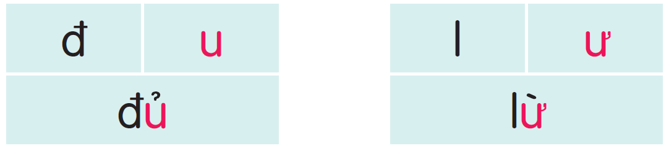

u
ư
dù
đủ
hũ
cử
dự
lữ

Slide 14

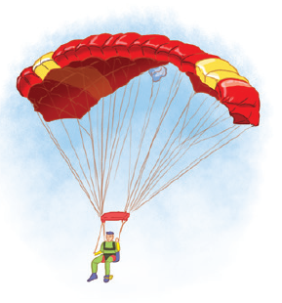
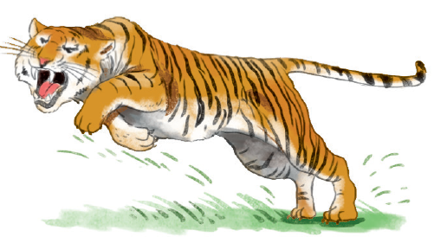
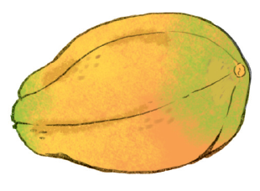
dù
đu đủ
hổ dữ

Slide 15
u
ư
dù
đủ
hũ
cử
dự
lữ
dù
đu đủ
hổ dữ

Slide 16



Thư giãn nào!

Slide 17


Slide 18
Viết bảng con

Slide 19
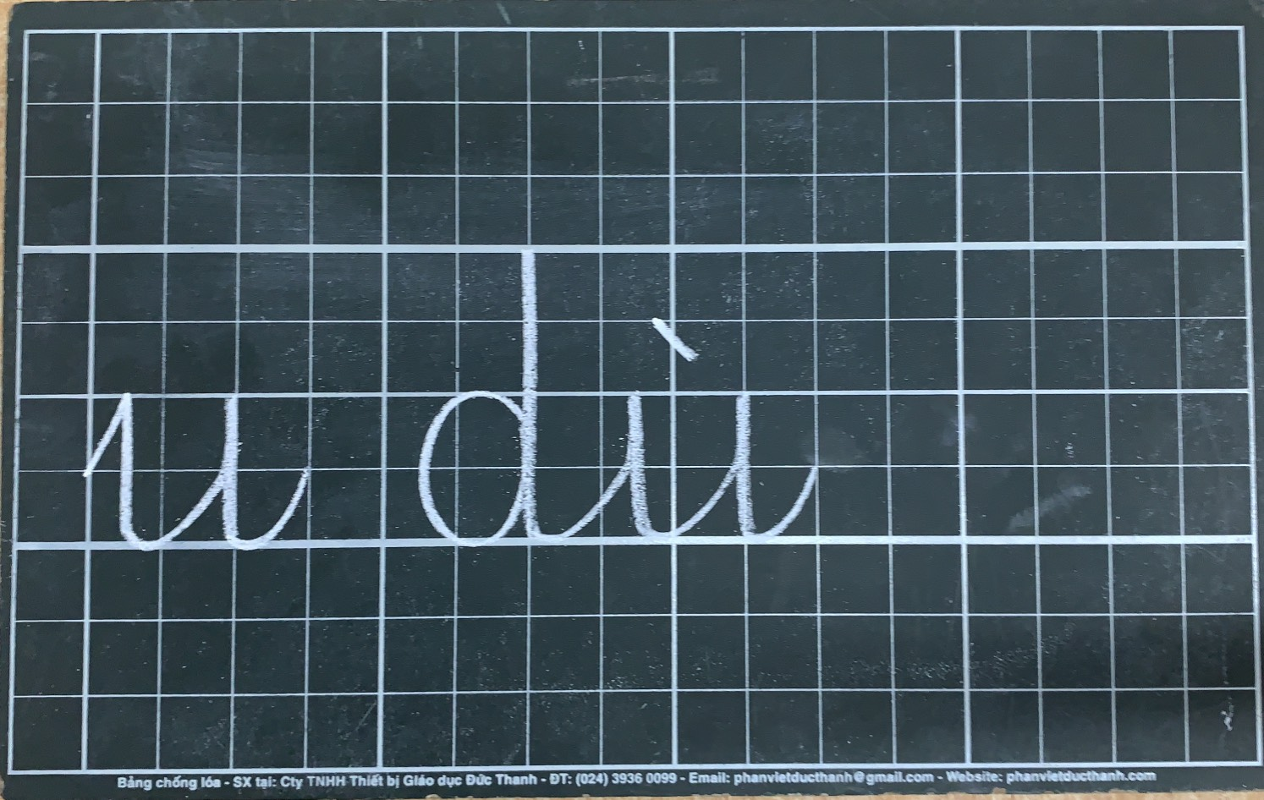

Slide 20
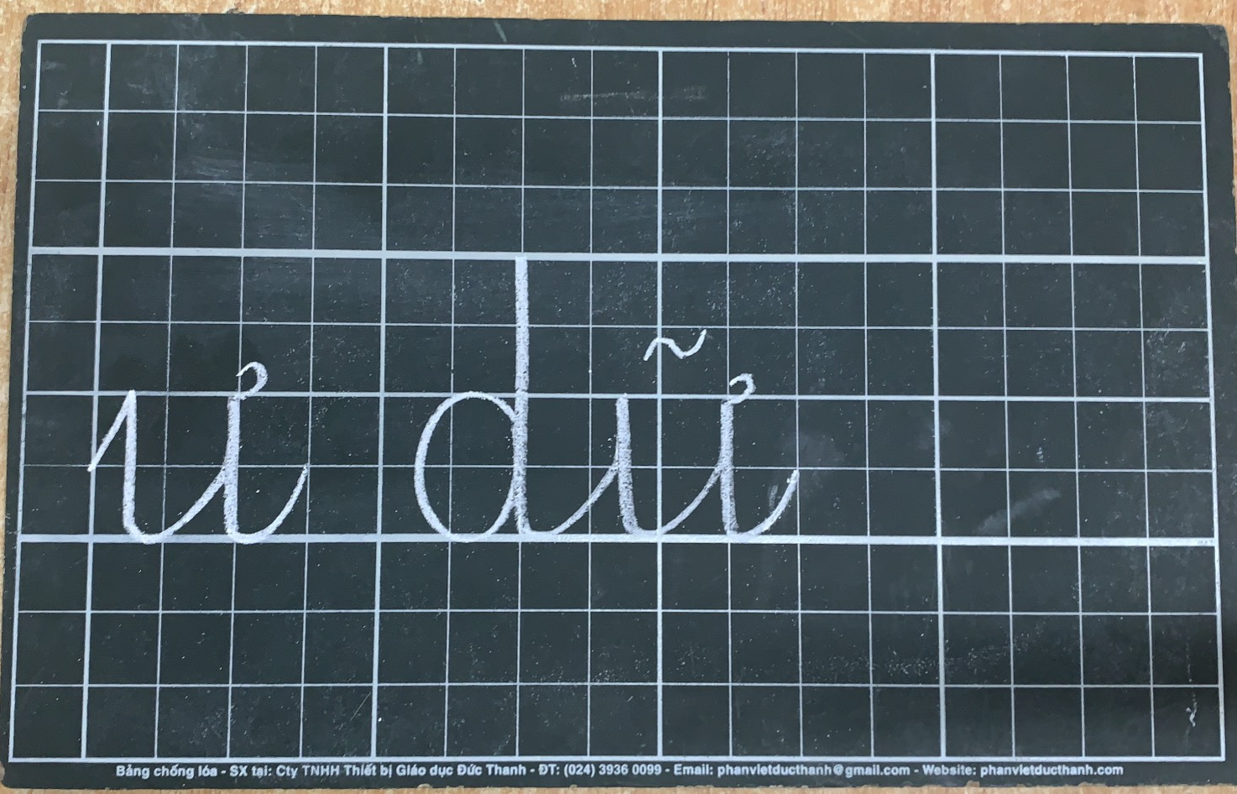

Slide 21
Viết vở

Slide 22

u
u
u
u
u
u
u
.
.
.
.
.
.
.
ư
ư
ư
ư
ư
ư
ư
.
.
.
.
.
.
.
.
.
.
.
dù
.
.
.
.
hổ
dữ

Slide 23
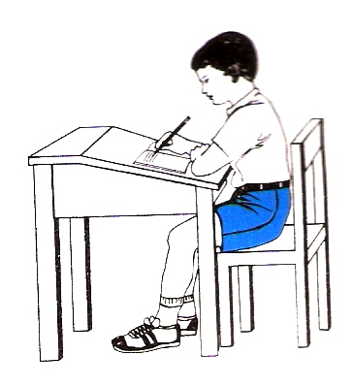

Slide 24
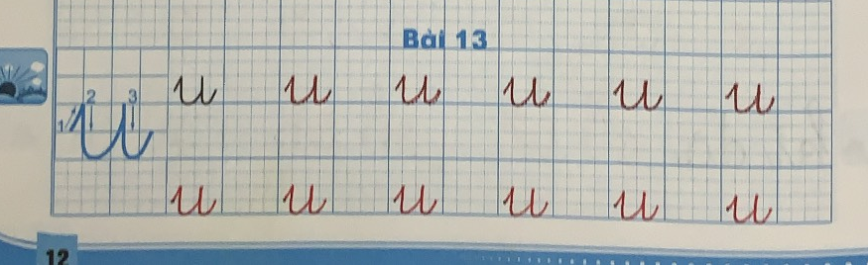
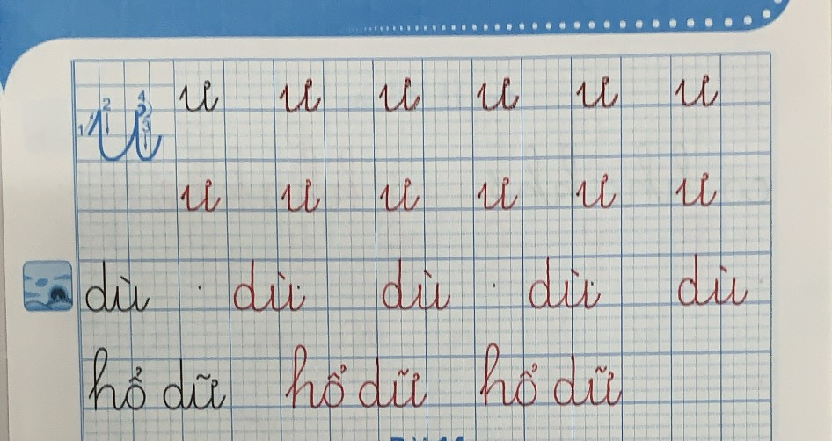

Slide 25
Đọc câu

Slide 26

Cá hổ là cá dữ.

Slide 27
Nói theo tranh

Slide 28
Giới thiệu

Slide 29
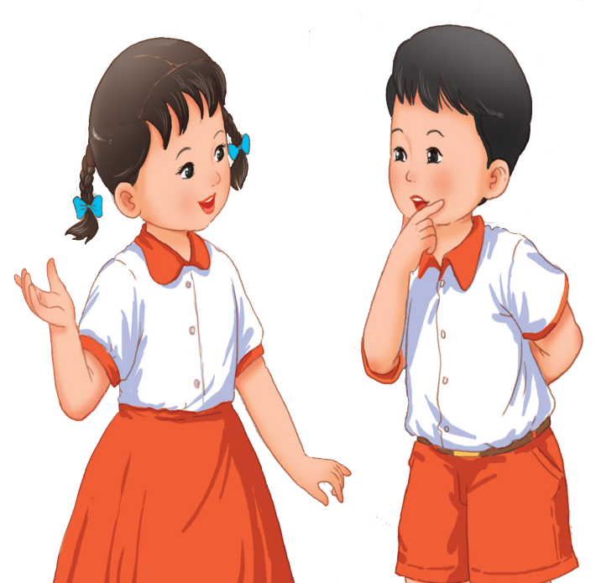
Vận dụng
Con hãy tìm các tiếng, từ có chứa âm u. ư?
nụ
tủ
mũ
củ
dữ
sư tử

Slide 30

Dặn dò
- Ôn lại bài 13: u- ư
- Tìm thêm các tiếng chứa âm u- ư.
- Chuẩn bị bài 14: ch-kh

Slide 31
Chúc các con chăm ngoan,
học giỏi!

